Slide 1

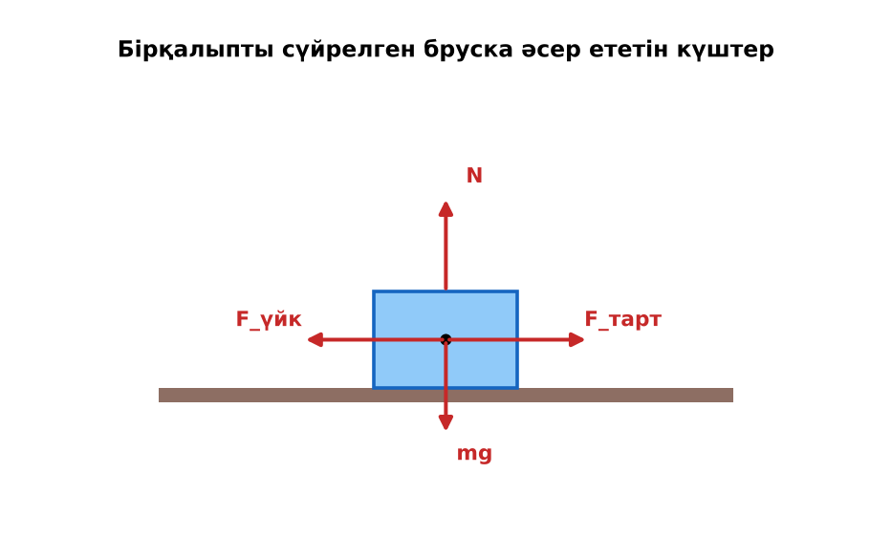
ФИЗИКА · 7-СЫНЫП · 29-САБАҚ
Бөлім: Денелердің өзара әрекеттесуі
№5 зертханалық жұмыс. «Сырғанау үйкеліс күшін зерттеу»
Педагог: ______________________
Құндылық: Бірлік және ынтымақ
Notes:
Сабақтың тақырыбы: №5 зертханалық жұмыс. «Сырғанау үйкеліс күшін зерттеу». Бөлім: Денелердің өзара әрекеттесуі. Ұйымдастыру кезеңі: сәлемдесу, түгендеу, бағалау парағын тарату. (Тақырып пен сурет шертілгенде пайда болады.)

Slide 2

Сабақтың мақсаты
Сабақтың басы · 5 мин
Оқу мақсаттары (бағдарлама)
Сабақ соңында біз:
7.2.2.6 – тыныштық, домалау және сырғанау үйкелістерін сипаттау
1
Тыныштық, сырғанау, домалау үйкелістерін сипаттайды
2
Динамометрмен сырғанау үйкеліс күшін өлшейді
3
Үйкеліс күшінің қысым күшіне тәуелділігін зерттейді
4
Үйкеліс коэффициентін есептеп, беттерді салыстырады
Notes:
Мақсаттарды бір-бірлеп шертіп ашыңыз. Проблемалық жағдаяттан кейін осы слайдқа оралып, мақсатты оқушылармен бірге тұжырымдаңыз.

Slide 3


Білімді өзектендіру: «Иә – жоқ»
Сабақтың басы · 5 мин
«Үйкеліс күші. Үйкеліс әрекетін техникада ескеру» тақырыбы бойынша 5 тұжырым оқылады, оқушылар «иә» (жасыл) немесе «жоқ» (қызыл) карточкасын көтереді.
Өткен тақырып: Үйкеліс күші. Үйкеліс әрекетін техникада ескеру
Бірлік және ынтымақ
«Бірлік бар жерде – тірлік бар» (халық мақалы).
Notes:
Әдіс: «Иә – жоқ». «Үйкеліс күші. Үйкеліс әрекетін техникада ескеру» тақырыбы бойынша 5 тұжырым оқылады, оқушылар «иә» (жасыл) немесе «жоқ» (қызыл) карточкасын көтереді. Шерткенде құндылық пен дәйексөз шығады: «Бірлік бар жерде – тірлік бар» (халық мақалы).

Slide 4


Проблемалық жағдаят
Сабақтың басы · 5 мин
Брусты орнынан қозғалту мен бірқалыпты сүйреудің қайсысына көп күш керек? Болжап, тәжірибеде тексерейік.
Болжамдарыңды айтыңдар! Бүгінгі сабақтың тақырыбы қандай болуы мүмкін?
Notes:
Проблемалық сұрақты оқып, болжамдарды тыңдаңыз. Шерткенде төменгі тапсырма шығады. Жауапқа сабақ соңында қайта оралыңыз.

Slide 5

Теориялық негіз
Сабақтың ортасы · 7 мин
Бірқалыпты сүйрегенде тарту күші сырғанау үйкеліс күшіне тең.
F_үйк = μN; көлденең бетте N = mg.
Тыныштық үйкелісінің ең үлкен мәні сырғанау үйкелісінен сәл көп; домалау үйкелісі ең аз.
Бруска әсер ететін күштер
Notes:
Әдіс: «5W1H» сұрақтары. Мұғалім түсіндіру барысында «Не? Кім? Қашан? Қайда? Неге? Қалай?» сұрақтарын қояды, оқушылар жауаптарын кестеге жинайды. Тармақтар шерткен сайын бір-бірлеп шығады – әрқайсысын талқылаңыз.

Slide 6

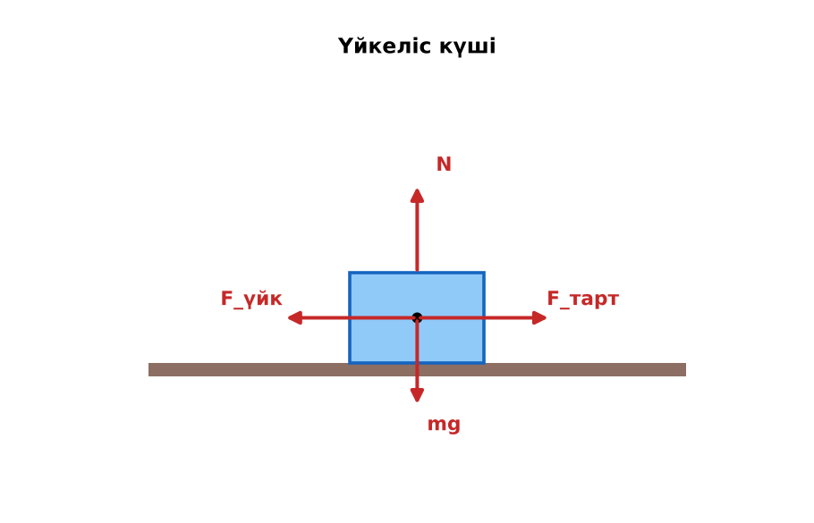
Суретпен жұмыс
Сабақтың ортасы · 7 мин
Суретте не бейнеленген? Қандай физикалық шамалар мен заңдылықтарды көрсетеді? Өз сөзіңмен түсіндір.
Notes:
«Суретті оқу» тапсырмасы: оқушылар жұппен суреттерді сипаттайды, мұғалім жетекші сұрақтар қояды. Суреттер шерткенде кезекпен шығады.

Slide 7

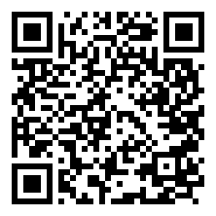
Виртуалды зертхана: PhET
Сабақтың ортасы · 7 мин
Симуляцияны QR-код арқылы ашыңдар.
Параметрлерді өзгертіп, нәтижені бақылаңдар.
Қандай шама қалай өзгереді? Қорытындыны дәптерге жазыңдар.
Сілтеме: https://phet.colorado.edu/en/simulations/friction
PhET симуляциясы
Notes:
Симуляцияны интерактивті тақтада көрсетіңіз немесе оқушылар смартфонмен ашады. Тілді беттің жоғарғы жағынан ауыстыруға болады.

Slide 8


Құрал-жабдықтар
Сабақтың ортасы · 18 мин
Ағаш брус
Динамометр
Жүктер (100 г)
Ағаш тақта
Қағаз/мата
Қарындаштар (домалау үшін)
Notes:
Алдымен қауіпсіздік ережелерін қайталаңыз. Құралдарды шерткен сайын көрсетіп, атауын оқушыларға айтқызыңыз.

Slide 9
Жұмыс барысы
Сабақтың ортасы · 18 мин
Брустың салмағын динамометрмен өлше (N = P).
Брусты тақта бойымен бірқалыпты сүйреп, F_үйк өлше.
Бруска 1, 2 жүк қойып, өлшеуді қайтала.
Тақтаға мата төсеп, өлшеуді қайтала.
Брусты қарындаштар үстіне қойып, домалау үйкелісін өлше.
μ = F_үйк/N есепте.
Notes:
Қадамдар шерткен сайын бір-бірлеп шығады. Топтарды аралап, кеңес беріңіз. ЕББҚ оқушыларына: толтырылған үлгі есеп және бос орынды толықтыру тапсырмасы.

Slide 10

Өлшеу нәтижелерінің кестесі
Сабақтың ортасы · 18 мин
№ | N, Н | F_үйк, Н | μ | Бет түрі
Кестені дәптерге сызып, өлшеу нәтижелерін енгізіңдер. Есептеп, қорытынды жазыңдар.
Notes:
Кесте – оқушылардың жұмыс парағы. Нәтижелерді топтар тақтаға шығарып салыстырады.

Slide 11

Нәтижені талдау: деңгейлік сұрақтар
Сабақтың ортасы · 8 мин
С
В
А
С деңгейі
В деңгейі
талдау, бағалау
А деңгейі
қолдану
білу, түсіну
Деңгейіңді өзің таңда. А деңгейін орындасаң – В деңгейіне өт!
Notes:
Деңгейлер баспалдақ сияқты шерткен сайын шығады. Саралау «Таңдау» арқылы. ЕББҚ оқушыларына: толтырылған үлгі есеп және бос орынды толықтыру тапсырмасы; тапсырманы бөліктерге бөліп беру және қосымша 3–5 минут.

Slide 12

А деңгейі: білу, түсіну
Сабақтың ортасы · 8 мин
А
Брусты неге бірқалыпты сүйреу керек?
Жауабы: Сонда тарту күші үйкеліс күшіне тең болады.
Notes:
Жауап кілті шерткенде ғана шығады – оқушылар орындап болғаннан кейін көрсетіңіз. А деңгейі: Сонда тарту күші үйкеліс күшіне тең болады.

Slide 13
В деңгейі: қолдану
Сабақтың ортасы · 8 мин
В
Нәтижелер бойынша F_үйк(N) графигін тұрғызып, μ-ді анықта.
Жауабы: Түзу сызық; мысалы, μ ≈ 0,3.
Notes:
Жауап кілті шерткенде ғана шығады – оқушылар орындап болғаннан кейін көрсетіңіз. В деңгейі: Түзу сызық; мысалы, μ ≈ 0,3.

Slide 14
С деңгейі: талдау, бағалау
Сабақтың ортасы · 8 мин
С
Сырғанау және домалау үйкелістерін салыстырып, қорытынды жаса. Нәтиже тірек ауданына тәуелді ме?
Жауабы: Домалау үйкелісі әлдеқайда аз; аудан әсер етпейді (тәжірибеде тексеріледі).
Notes:
Жауап кілті шерткенде ғана шығады – оқушылар орындап болғаннан кейін көрсетіңіз. С деңгейі: Домалау үйкелісі әлдеқайда аз; аудан әсер етпейді (тәжірибеде тексеріледі).

Slide 15


Бекіту: Socrative викторинасы
Сабақтың соңы · 7 мин
1
F_үйк = ?
μN
2
Ең аз үйкеліс?
домалау
Socrative
3
Жүк қосылса, үйкеліс?
артады
Notes:
Жауаптар жасыл белгімен шерткен сайын бір-бірлеп шығады. 1) μN; 2) домалау; 3) артады. Онлайн нұсқасын Socrative платформасында дайындаңыз (https://www.socrative.com/).

Slide 16

Рефлексия: «Бес саусақ»
Сабақтың соңы · 7 мин
Бас бармақ – не білдім; балан үйрек – кімге көмектестім; ортан терек – көңіл-күйім; шылдыр шүмек – не қиын болды; кішкене бөбек – не үйрендім.
9–10 балл
Өте жақсы
7–8 балл
Жақсы
5–6 балл
Қанағаттанарлық
0–4 балл
Қолдау қажет
Notes:
Рефлексияны 2–3 минутта өткізіңіз. Бағалау шкаласы бойынша оқушылар өз балын анықтайды.

Slide 17

Үй тапсырмасы
Сабақтың соңы · 7 мин
А
А деңгейі
В
В деңгейі
С
С деңгейі
Жұмыс есебін аяқтау.
Аяқ киім табанының μ-ін әртүрлі еденде салыстыру.
Шиналардағы протектор түрлері мен үйкеліс туралы зерттеу.
Notes:
Үй тапсырмасы сараланған: оқушы деңгейін өзі таңдайды. Kundelik.kz-ке енгізіңіз.

Slide 18
Сабаққа белсенді қатысқандарыңа рахмет!
«Бірлік бар жерде – тірлік бар» (халық мақалы).
Notes:
Сабақты қорытындылау.

